Slide 1
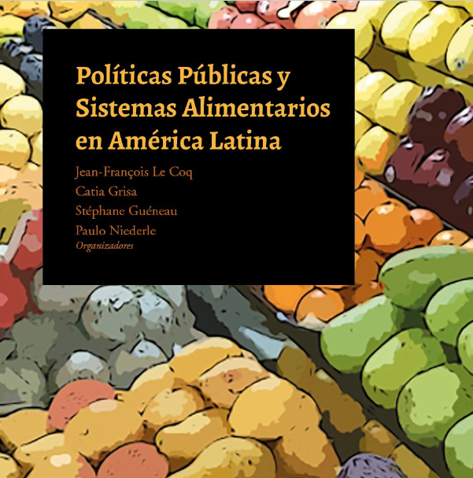
Políticas y sistemas alimentarios en América Latina
JF Le Coq, C. Grisa, S. Guéneau, P. Niederle (org.)

Slide 2
Evolucion de las problematicas alimentarias
1990 Concepto de SAN y derecho a alimentación
2000 Inseguridad alimentaria, hambruna y desnutrición : políticas de acceso a alimentos (ej: Fome zéro, Brazil)
≈2010
Cuestiones de sostenibilidad:
- abastecer a las ciudades sin destruir la naturaleza,
- ajustar su consumo a la capacidad de producción del planeta,
- acortar las distancias entre el consumidor y el productor,
- reducir el desperdicio y el despilfarro
≈2005
Cuestiones nutricional : Malnutrición, obesidad, diabetes, enfermedad cardio vascular
Desafíos sanitario : crisis sanitario (vaca loca,…) visión de la higiene de los alimentos
> 2020 Nuevos actores, nuevos cuestiones y desafíos?
- Numérico
- Nutri-genetico
- Industrial
- Urbano

Slide 3
Preguntas de investigacion
¿Cómo tienen en cuenta las políticas públicas los nuevos desafíos de la seguridad alimentaria y la promoción de sistemas alimentarios sostenibles? ¿Cuáles son las iniciativas destinadas a diseñar políticas públicas para una alimentación sostenible en las zonas rurales y urbanas?
¿Cuáles son las reconfiguraciones de las coaliciones de actores en torno a la cuestión de los sistemas alimentarios sostenibles? ¿Cómo renueva la acción pública la noción de sistema alimentario sostenible?
¿Cómo se vinculan las políticas alimentarias con las políticas agrícolas, de desarrollo rural, de salud, de educación, ambientales y urbanas para abordar los desafíos alimentarios de las poblaciones urbanas y rurales?
¿En qué medida las políticas alimentarias pueden constituir nuevos vectores para cambiar los modelos de producción agrícola hacia una mayor sostenibilidad y una transformación profunda del mundo rural?

Slide 4
Proceso de preparación
Llamada de contribución en la red PP-AL (Oct – Dic 2019)
Serie de seminarios de presentación de avances (Junio - julio 2020)
Finalización y edición final
Publicación en Sept 2021
Lanzamiento oficial : 13 de octubre 2021

Slide 5
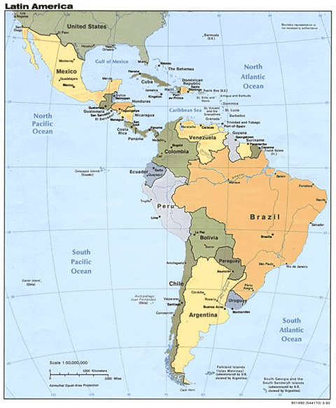
Autores y participantes
México
Colombia
Nicaragua
Brasil
Perú
Sociedad de Estudios Rurales y Cultura Popular
Paraguay
Bolivia
Uruguay
Chile
Argentina
5 partes : 19 capítulos, 41 autores
Notes:
Universidad federal de integración latino americana

Slide 6
Organización general
5 partes : 19 capítulos + 1 de presentación general
Parte I - Análisis regionales de las políticas alimentarías
Parte II - Una mirada histórica de las políticas alimentares nacionales
Parte III - Cambios recientes en las políticas alimentares nacionales
Parte IV - Construyendo políticas y acciones alimentarias en territorios y ciudades
Parte V - Los desafíos en políticas alimentarías específicas

Slide 7
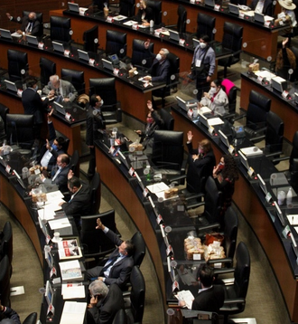
Parte 1: Análisis regionales de las políticas alimentarías
1. Las políticas alimentarias y la politización de la alimentación: la experiencia latinoamericana (Catia Grisa, Paulo Niederle, Stéphane Guéneau, Jean-François Le Coq, Clara Craviotti, Graciela Borrás, Daniel Campos Ruiz Diaz , Héctor Ávila-Sánchez, Sandrine Freguin-Gresh, Junior Miranda Scheuer, Jorge Albarracinl)
2. Los estudios prospectivos y la cuestión alimentaria en América Latina: un estado de la cuestión (Maria Mercedes Patrouilleau, Diego S. Taraborrelli, Ignacio Alonso)
3. As Organizações Internacionais e a evolução dos Referenciais de Segurança Alimentar na América Latina e no Caribe (Fernanda Castilhos França de Vasconcellos)

Slide 8
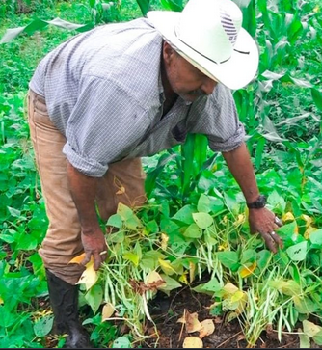
Parte 2: Una mirada histórica de las políticas alimentares nacionales
4. Sociohistoria y cambio institucional en las políticas agropecuarias y alimentarias de Nicaragua (Sandrine Freguin-Gresh, Geneviève Cortes)
5. Seguridad y soberanía alimentaria en Paraguay: ¿para quienes las políticas públicas? (Daniel Campos RD, María C. Benavidez)
6. Evolución histórica de las instituciones y las políticas públicas para la seguridad alimentaria sustentable en México: continuidades y rupturas (Hector Avila)
7. Las políticas públicas y la agricultura: análisis histórico de sus efectos en la estructura del sistema alimentario de Bolivia (Jorge Albarracin)
8. Políticas públicas y sistema alimentario en Chile (Michel Leporati Néron, Pablo Villalobos Mateluna)

Slide 9
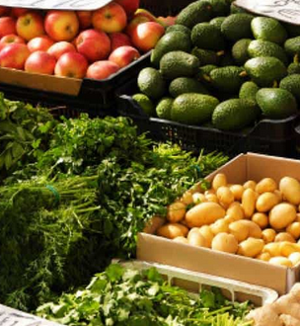
Parte 3: Cambios recientes en las políticas alimentares nacionales
9. Políticas alimentarias en la Argentina: desafíos para una agenda de sistemas sostenibles con inclusión social (Cecilia Inés Aranguren, Ana María Costa, Susana Brieva, Graciela Borrás)
10. Evolución de los programas alimentarios y cambios en el patrón de consumo en el Perú del 2004 al 2018 (Carolina Trivelli, Carlos Urrutia)
11. Política de soberanía y seguridad alimentaría en Paraguay: una reflexión a partir de las dimensiones policy-politics-polity (Silvia Aparecida Zimmermann, Noelia Riquelme)

Slide 10
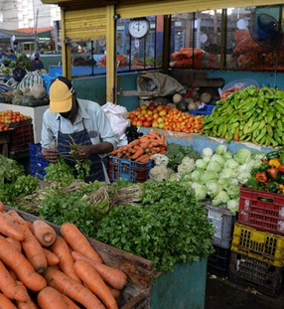
Parte 4: Construyendo políticas y acciones alimentarias en territorios y ciudades
12. O processo de politização da questão alimentar na cidade de Brasília: rumo a uma transição do sistema alimentar local? (Stéphane Guéneau, Mauro G. M. Capelari, Janaína Deane de Abreu Sá Diniz, Jessica Pereira Garcia, Tainá Bacellar Zaneti)
13. Construcción de una Política Alimentaria Urbana: el caso de Cali, Colombia (Ruby Castellano, Guy Henry, Sara Rankin)
14. Transformación sostenible de sistemas alimentarios y su impacto en la seguridad alimentaria nutricional: caso del municipio de San Ramón, Nicaragua (Jairo Rojas Meza, Pedro Pablo Benavídez, Francisco Chavarría Aráuz)
15. Evolución y cambios de la política pública en seguridad alimentaria y nutricional en el departamento de Antioquia-Colombia (José Anibal Quintero Hernández)

Slide 11
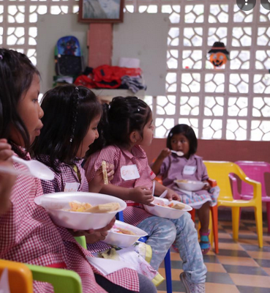
Parte 5: Los desafíos en políticas alimentarías específicas
16. A politização das compras públicas de alimentos nos governos estaduais do Brasil: atores e ideias na construção de sistemas alimentares sustentáveis (Catia Grisa, Mário Avila, Rafael Cabral)
17. Los alimentos de la agricultura familiar y su relación con el Estado: la cristalización de normas diferenciadas en la agenda de políticas públicas de Argentina (Clara Craviotti)
18. Compras públicas dos produtores familiares e pescadores uruguaios e políticas transversais de desenvolvimento rural (Junior Miranda Scheuer)
19. ‘De un lado soja, de otro la ganadería”: la cuestión alimentaria de los pueblos indígenas en Paraguay y sus políticas públicas (Silvia Aparecida Zimmermann, Diana Jazmin Britez Cohene, Noelia Riquelme)

Slide 12
Algunos mensajes claves
Se ha evolucionado de políticas alimentaria desde un referencial de “alimentación para el mercado” hacia políticas mas “integradores” que buscan lograr consumo adecuado, saludables, sostenible, responsable a través de conjunto de herramienta de política
Este evolución resulta de cambios en las narrativas de agencias nacionales y de la movilización de movimiento social, representante de la agricultura familiar y/o movimiento agroecológico
Nuevos actores emergen en cuidades y toman protagonismo en la problemática alimentaria (organización consumidores, urbanos, chef…)
Se desarrollan iniciativas a nivel sub nacionales (ciudades y territorios: estados, departamentos, municipalidades) prometedoras para sistemas de alimentación sostenibles
Se recalca la importancia de los espacios de dialogo y la movilización de movimiento agricultores en la negociación de herramientas de política alimentaria (normas, compras publicas,…)

Slide 13
Algunos mensajes claves
Sin embargo, existen limitantes para fomentar sistemas alimentarios sostenibles:
1) Persistencia de las dinámicas agrarias, competición entre modelos de desarrollo agrícola, y desigual distribución / acceso a tierras y recursos naturales
2) Ausencia de políticas integral basado en concepto de sistemas alimentarios sostenibles, que equilibran y coordinan acciones entre sus diferentes dimensiones
3) Mecanismos de dialogo, integración y arbitraje entre los diferentes componentes y facetes de los sistemas alimentarios sostenibles, y emergencia de coaliciones mas amplia integrando agricultores, ambientalistas, ciudad y rural
4) Métodos de evaluación y monitoreo de los sistemas alimentarios sostenibles a diversas escalas, y abarcando con la complejidad

Slide 14
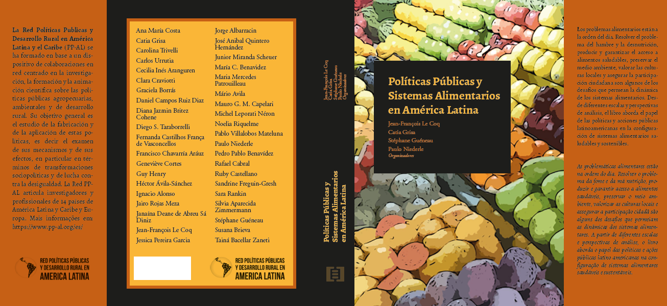
https://www.pp-al.org/es
Contactos
Jean- François Le Coq (CIRAD / CIAT- Colombia) jflecoq@cirad.fr; jf.lecoq@cgiar.org
Catia Grisa (UFRGS / PGDR) :catiagrisaufrgs@gmail.com
Paulo Niederle (UFRGS / PGDR): pauloniederle@gmail.com

Slide 15
Organización y Contenido
5 partes : 19 capítulos, 32 autores, , Argentina, Brasil, Colombia, Chili, Peru, Bolivia, Nicaragua, Urugay, Paraguay, Mexico,
Presentation (Jean-François Le Coq, Paulo Niederle, Catia Grisa, Stéphane Guéneau)
Parte I - Análisis regionales de las políticas alimentarías
Capítulo 1. Las políticas alimentarias y la politización de la alimentación: la experiencia latinoamericana (Catia Grisa, Paulo Niederle, et al
Capítulo 2. Los estudios prospectivos y la cuestión alimentaria en América Latina: un estado de la cuestión (Maria Mercedes Patrouilleau, Diego S. Taraborrelli, Ignacio Alonso)
Capítulo 3. As Organizações Internacionais e a evolução dos Referenciais de Segurança Alimentar na América Latina e no Caribe (Fernanda Castilhos França de Vasconcellos)
Parte II - Una mirada histórica de las políticas alimentares nacionales
Capítulo 4. Sociohistoria y cambio institucional en las políticas agropecuarias y alimentarias de Nicaragua (Sandrine Freguin-Gresh, Geneviève Cortes)
Capítulo 5. Seguridad y soberanía alimentaria en Paraguay: ¿para quienes las políticas públicas? (Daniel Campos RD, María C. Benavidez)
Capítulo 6. Evolución histórica de las instituciones y las políticas públicas para la seguridad alimentaria sustentable en México: continuidades y rupturas (Hector Avila)
Capítulo 7. Las políticas públicas y la agricultura: análisis histórico de sus efectos en la estructura del sistema alimentario de Bolivia (Jorge Albarracin)
Capítulo 8. Políticas públicas y sistema alimentario en Chile (Michel Leporati Néron, Pablo Villalobos Mateluna)
Parte III - Cambios recientes en las políticas alimentares nacionales
Capítulo 9. Políticas alimentarias en la Argentina: desafíos para una agenda de sistemas sostenibles con inclusión social (Cecilia Inés Aranguren, Ana María Costa, Susana Brieva, Graciela Borrás)
Capítulo 10. Evolución de los programas alimentarios y cambios en el patrón de consumo en el Perú del 2004 al 2018 (Carolina Trivelli, Carlos Urrutia)
Capítulo 11. Política de soberanía y seguridad alimentaría en Paraguay: una reflexión a partir de las dimensiones policy-politics-polity (Silvia Aparecida Zimmermann, Noelia Riquelme)
Parte IV - Construyendo políticas y acciones alimentarias en territorios y ciudades
Capítulo 12. O processo de politização da questão alimentar na cidade de Brasília: rumo a uma transição do sistema alimentar local? (Stéphane Guéneau, Mauro G. M. Capelari, Janaína Deane de Abreu Sá Diniz, Jessica Pereira Garcia, Tainá Bacellar Zaneti)
Capítulo 13. Construcción de una Política Alimentaria Urbana: el caso de Cali, Colombia (Ruby Castellano, Guy Henry, Sara Rankin)
Capítulo 14. Transformación sostenible de sistemas alimentarios y su impacto en la seguridad alimentaria nutricional: caso del municipio de San Ramón, Nicaragua (Jairo Rojas Meza, Pedro Pablo Benavídez, Francisco Chavarría Aráuz)
Capítulo 15. Evolución y cambios de la política pública en seguridad alimentaria y nutricional en el departamento de Antioquia-Colombia (José Anibal Quintero Hernández)
Parte V - Los desafíos en políticas alimentarías específicas
Capítulo 16. A politização das compras públicas de alimentos nos governos estaduais do Brasil: atores e ideias na construção de sistemas alimentares sustentáveis (Catia Grisa, Mário Avila, Rafael Cabral)
Capítulo 17. Los alimentos de la agricultura familiar y su relación con el Estado: la cristalización de normas diferenciadas en la agenda de políticaspúblicas de Argentina (Clara Craviotti)
Capítulo 18. Compras públicas dos produtores familiares e pescadores uruguaios e políticas transversais de desenvolvimento rural (Junior Miranda Scheuer)
Capítulo 19. ‘De un lado soja, de otro la ganadería”: la cuestión alimentaria de los pueblos indígenas en Paraguay y sus políticas públicas (Silvia Aparecida Zimmermann, Diana Jazmin Britez Cohene, Noelia Riquelme)

Slide 16
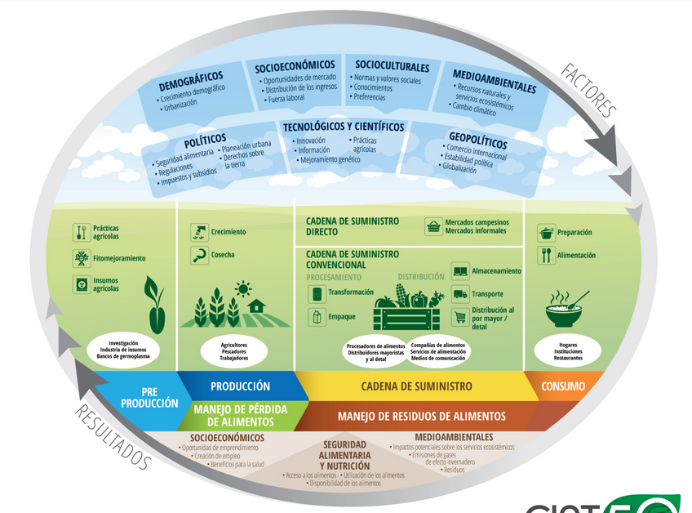
www.ciat.org

